Slide 1
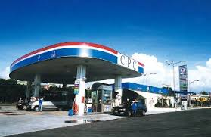
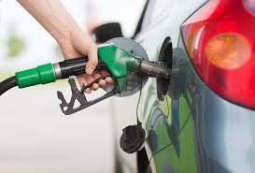
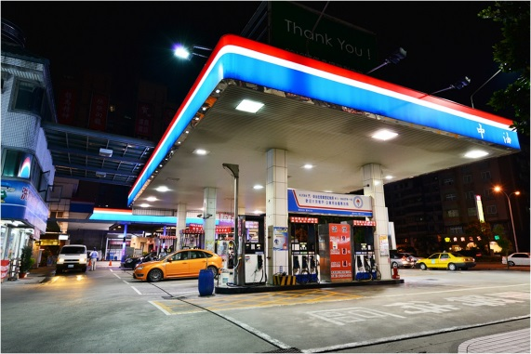

中油黑客松
智慧型銷售推薦服務系統
第四隊- 新零售4.0
李詩欽、張琳景、施俊儒
106年12月09日

Slide 2
報告大綱
背景及目的
研究方法及應用資料
應用成果
未來展望

Slide 3
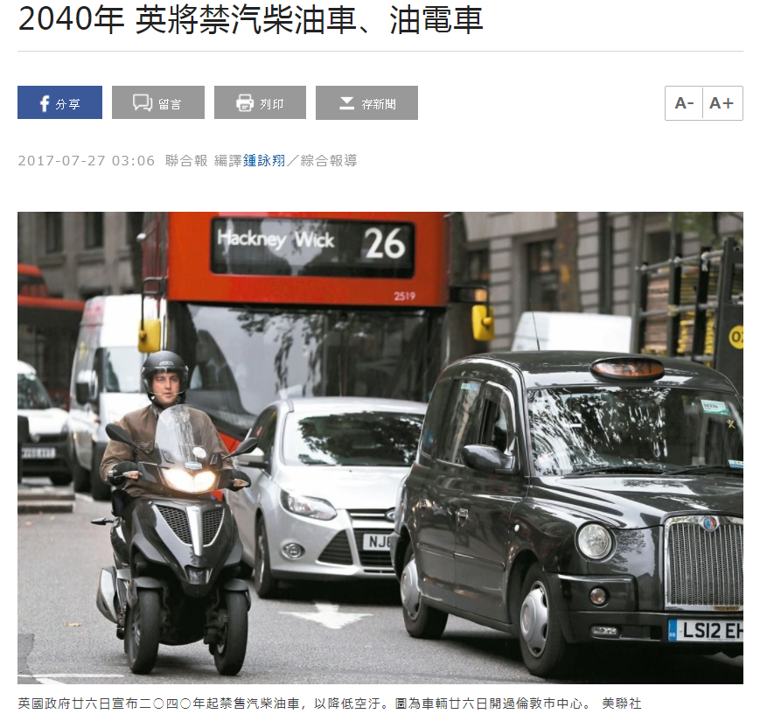
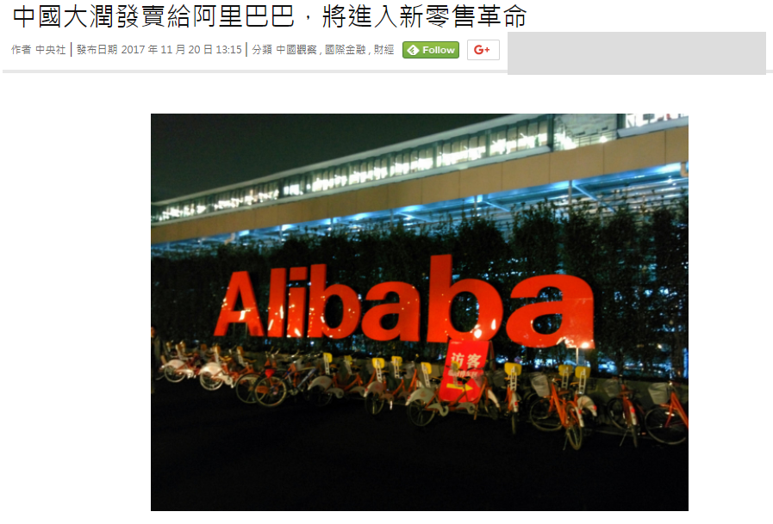
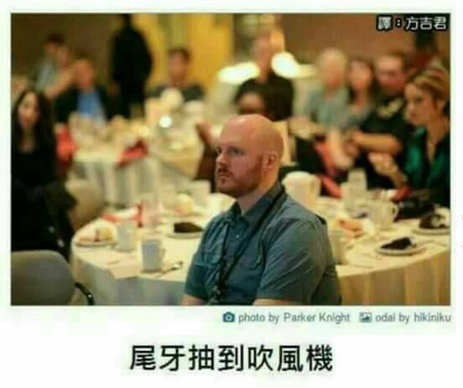
中油只能賺賣油錢?

Slide 4
研究方法及應用資料
鐵達尼號乘客年齡，性別，客艙等級(社經地位)
Modified weighted KNN(K Nearest Neighbor)
生技產品適合之年齡性別，客艙等級之權重
距離：Cosine, manhantan distance
算適合產品，相近產品
使用測試之尿布及奶粉資料集
Apriori Algorithm關聯法則
推估里程數=上次紀錄之里程數＋期間加油公升數*車型預估油耗
消耗品推估（如汽車半年或5000公里需保養或洗可麗預估)
推估保養時間=上次保養時間到目前是否需特定保養
自由軟體 python + line SDK
平台 Heroku
鐵達尼客戶資料 Kaggle
4

Slide 5
Feature enginnering
依產品特性STP設定產品feature
依特性-100到100
正常為-10到10
-100及100為調整用如保健食品年齡15以下-99表示產品不適合這個客群

Slide 6
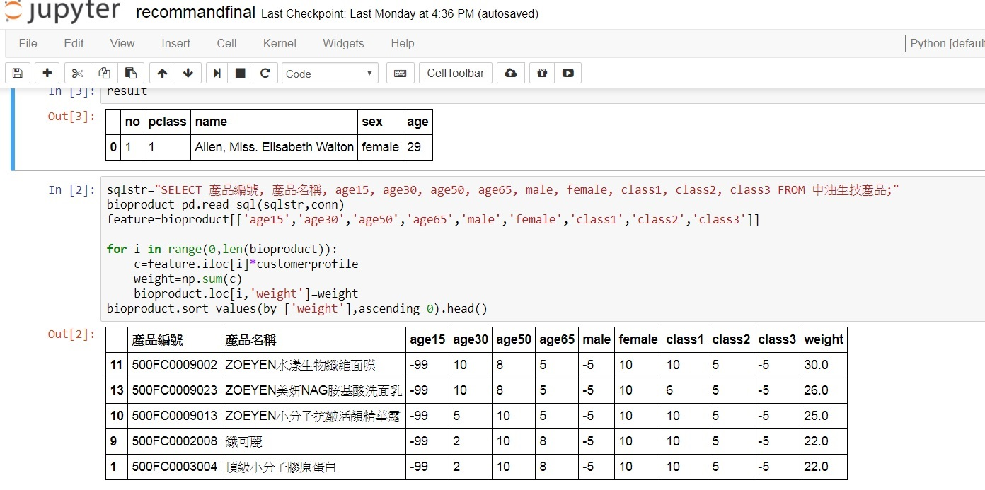
依客戶及產品資料進行商品推薦
6

Slide 7
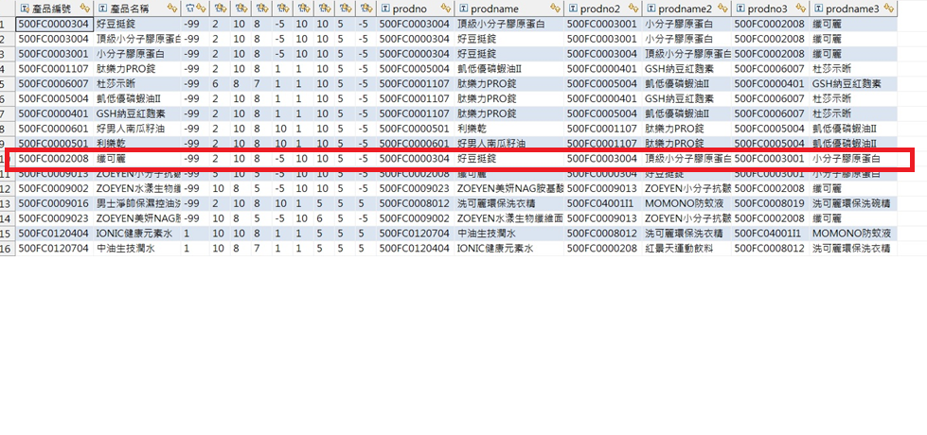
依客戶選擇商品推薦相關商品
7

Slide 8
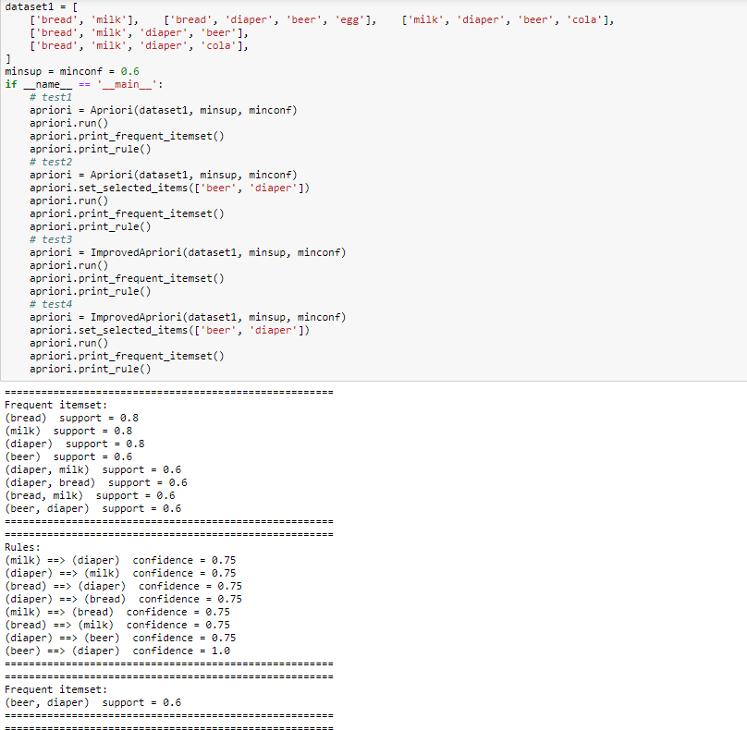
依客戶購物車內容推薦相關商品

Slide 9

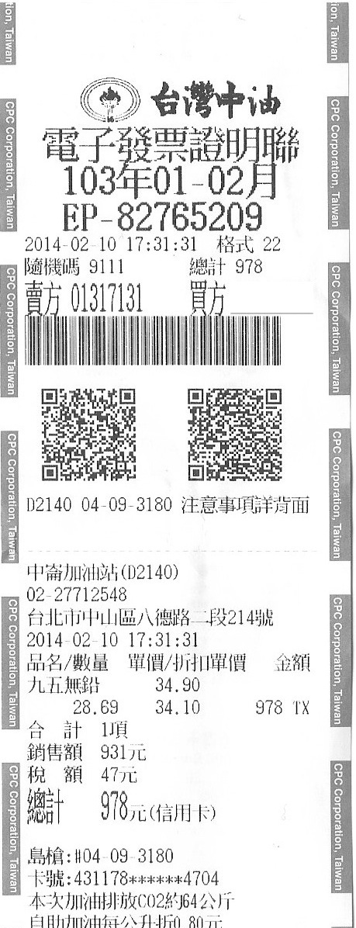

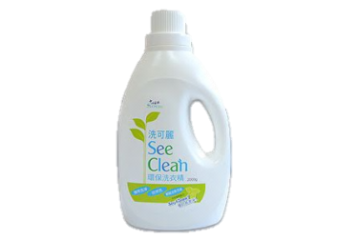
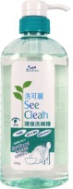


智慧型銷售推薦服務系統應用情境
產品屬性
(引申產品)
依商品屬性延伸產品
清潔
用品
衛生
用品
蒐集客戶資料
(輸入)
客戶參數
推薦系統
(輸出)
產品推薦
小農
產品
獨家
產品
交易記錄、捷利卡、VIP卡、
影像辨識系統(人臉、車牌)
應用情景
加油站(加油、保養)
中油網路商城
中油Robot
手機訂購
網路商城訂購
新零售成功關鍵!
簽單+商品組合推薦
提貨
9

Slide 10
應用情境(2)
識別客戶及車子型號等資料如使用油種，記錄交易資料含保養洗車時更新里程數，透過客服機器人搜集客戶資訊並用大數據分析客戶特性
選加油站時依客戶特性協助選加油站
加油時若與預設油種不同時，出現警告，避免柴油車加到汽油，產生加錯油客訴
加油後根據歷史交易記錄及車型推估里程數，並推薦適合之商品
透過大數分析依據客戶及產品屬性推薦個人化商品，可在發票，網站或APP，line bot，email上推播資訊
客服機器人解決客戶問題外適時推薦商品

Slide 11
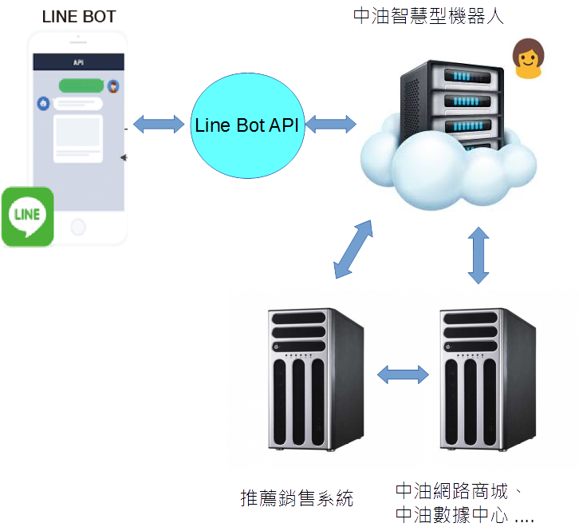
Line Bot 客服機器人架構

Slide 12
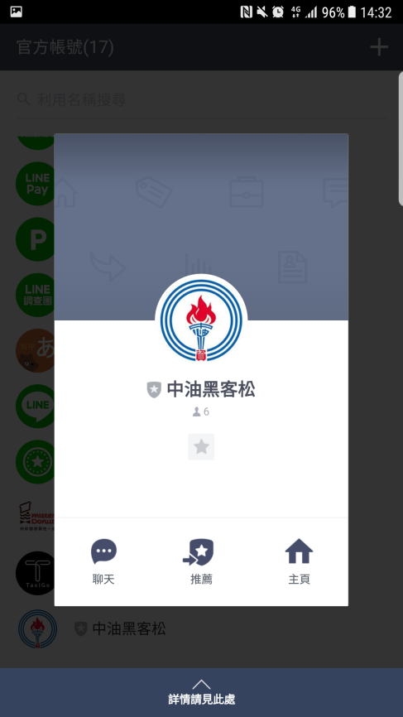
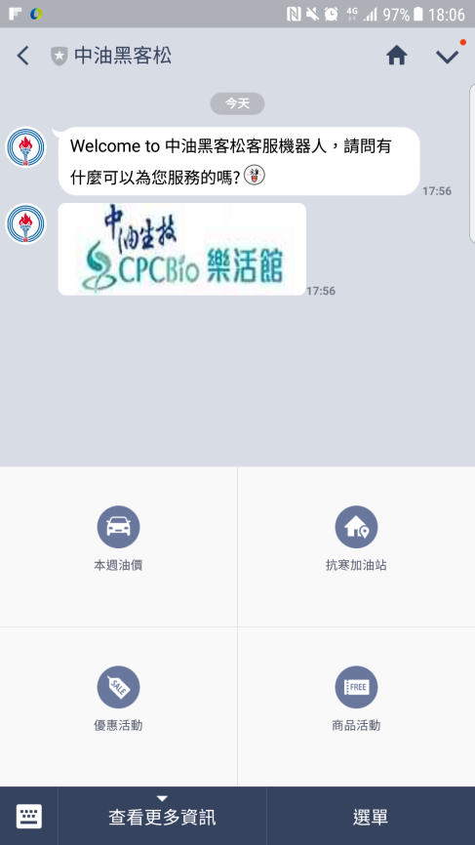
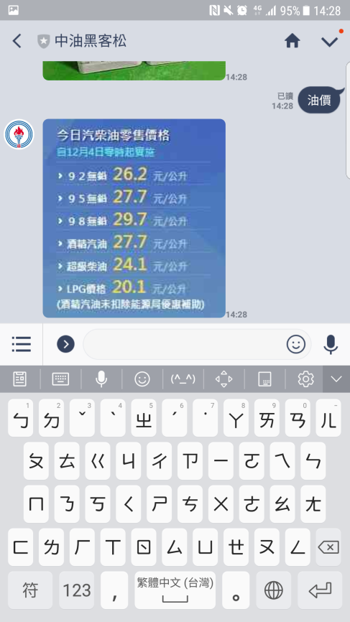
中油客服機器人
12

Slide 13
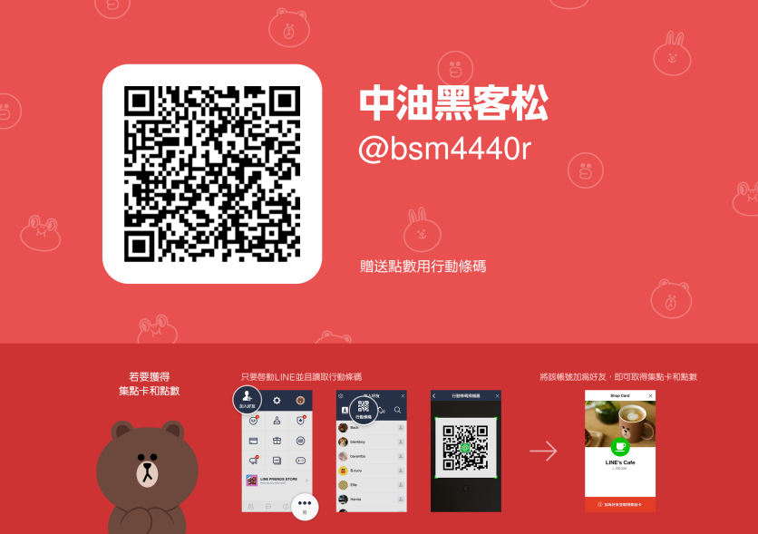
預期效益
公司營收成長，增加
油品以外獲利來源
顧客得到更滿意的服務
增進公司現代化形象
石器時代的結束並不是石頭的短缺，燃油時代的結束是新零售及新能源時代的開始。
13

Slide 14
